Slide 1
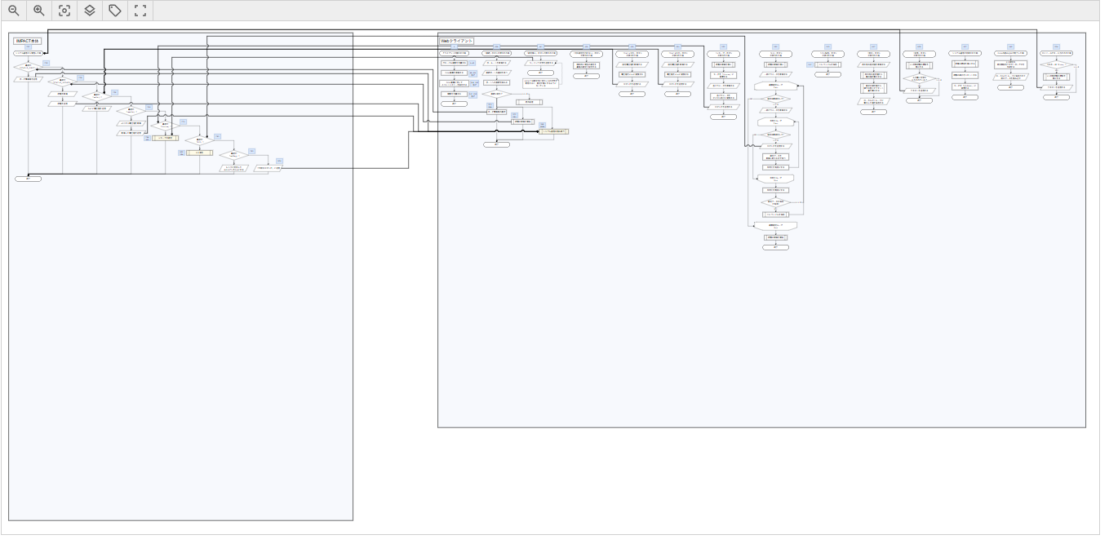

この画面内をクリックすると、ビューアーが開かれる。 元の画面は使いづらいのでこちらをおすすめする。
すると、下部にこのようなツールが表示される。
拡大縮小
レイヤー 切り替え (後述)
タグ 切り替え (使わない)
印刷
編集
閉じる

Slide 2
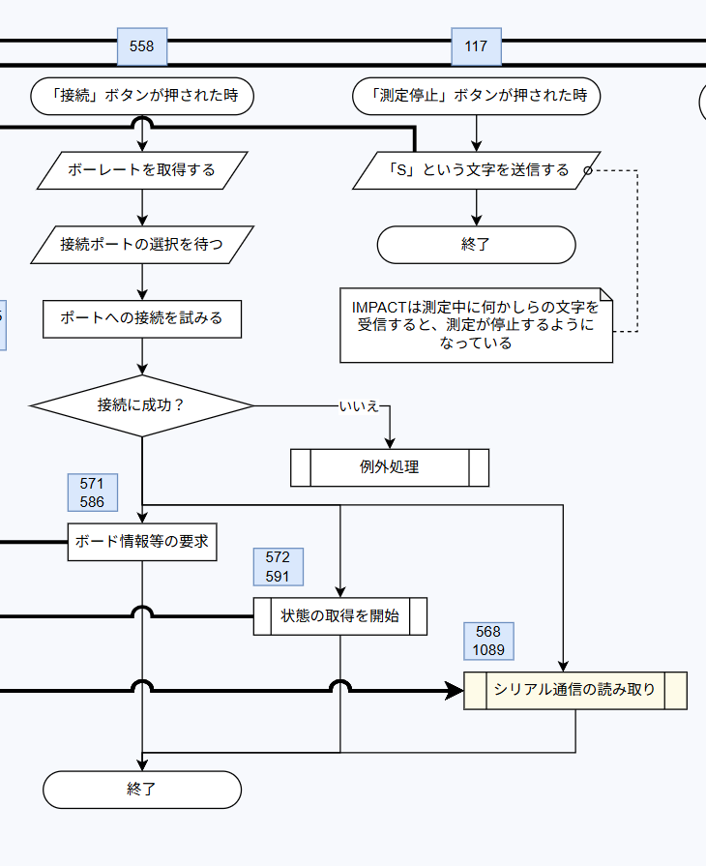
該当するプログラムの行数を示している。
Webクライアントの場合は「Client > Web > script.js」
IMPACT本体の場合は
「microcomputer > C_C++ > SMUcontrol > SMUcontrol.c」
処理が関数の場合は、
1行目 呼び出し
2行目 関数定義
太い黒矢印はシリアル通信を示している。
色のついた処理はクリック
することで開くことができる。

Slide 3
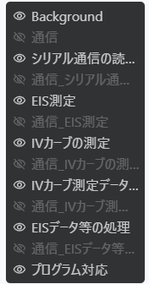
最初に「通信」と付くレイヤーを全て非表示にすることで、通信を表す矢印を非表示にすることができる。

